Slide 1
BÀI 8. SỰ PHÁT TRIỂN VÀ PHÂN BỐ
NÔNG NGHIỆP
NỘI DUNG CHÍNH
I. Ngành trồng trọt
II.Ngành chăn nuôi

Slide 2
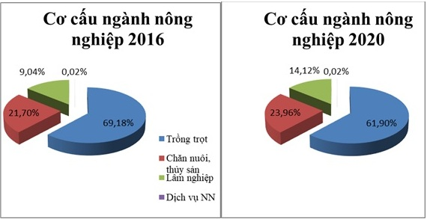

Slide 3
NÔNG NGHIỆP
Trồng trọt: chiếm tỉ trọng lớn, giảm
Chăn nuôi: chiếm tỉ trọng nhỏ, tăng

Slide 4
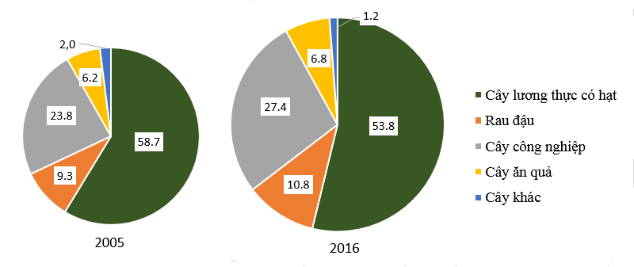

Slide 5
I. Ngành trồng trọt
- Phát triển vững chắc, sản phẩm đa dạng. Trồng trọt vẫn là ngành chính.
- Cơ cấu ngành trồng trọt gồm có các nhóm cây: lương thực, công nghiệp và cây ăn quả rau đậu khác.
- Tỉ trọng cây lương thực và cây CN trong cơ cấu giá trị ngành sản xuất NN thay đổi theo hướng giảm tỉ trọng cây lương thực, tăng cây công nghiệp và cây ăn quả, rau đậu khác.
- Sự thay đổi đó nói lên đa dạng hoá cây trồng, phá thế độc canh cây lúa.

Slide 7
1. Cây lương thực
+ Cây trồng chính: Lúa
+ Thành tựu chủ yếu trong sản xuất lúa thời kỳ 1980-2017 đều tăng về tất cả các tiêu chí (DT, n/s, sản lượng). Do áp dụng các thành tựu khoa học kĩ thuật trong quá trình sản xuất lúa.
+ Phân bố: ĐBSCL và ĐBSH: Do có diện tích đất phù sa, nguồn nước dồi dào, người dân có kinh nghiệm trồng lúa.

Slide 8
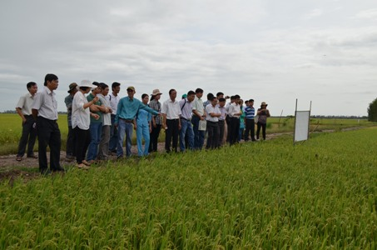

Slide 9
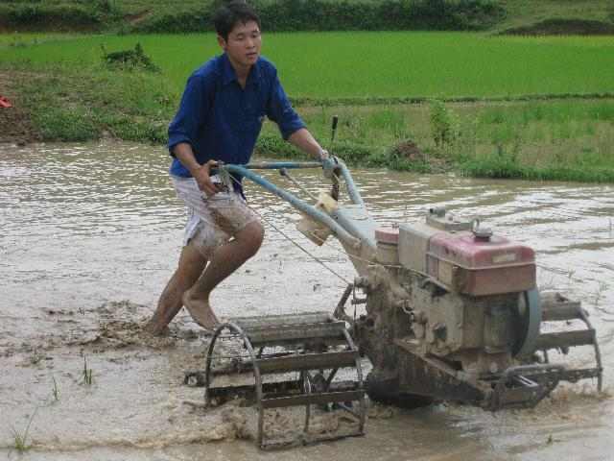
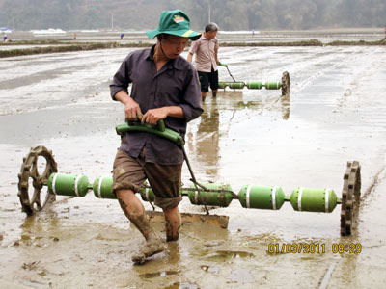
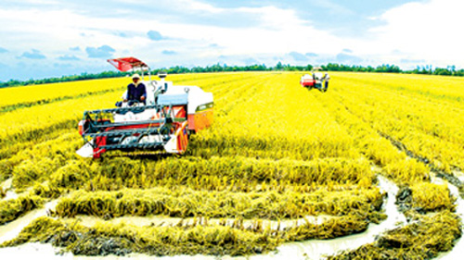
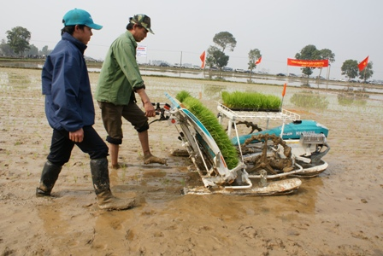
CƠ GIỚI HÓA NÔNG NGHIỆP

Slide 10
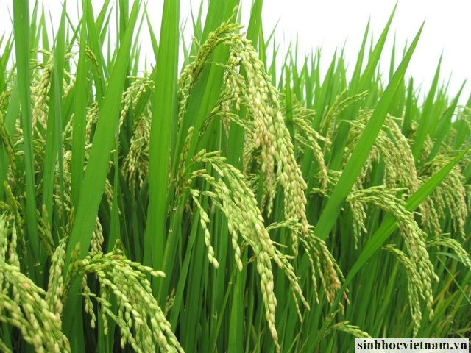
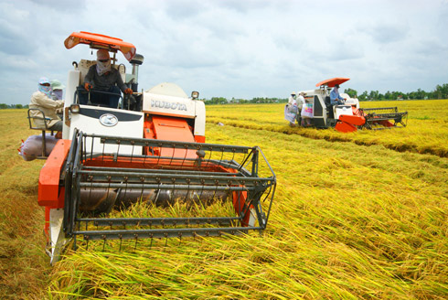
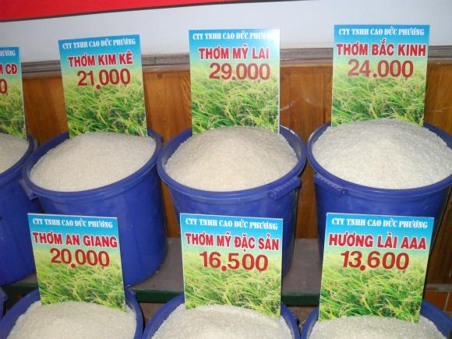
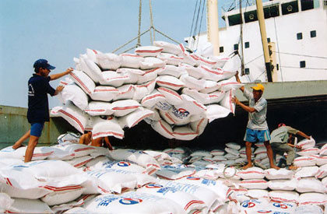

Slide 11
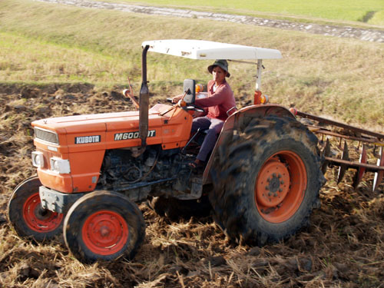
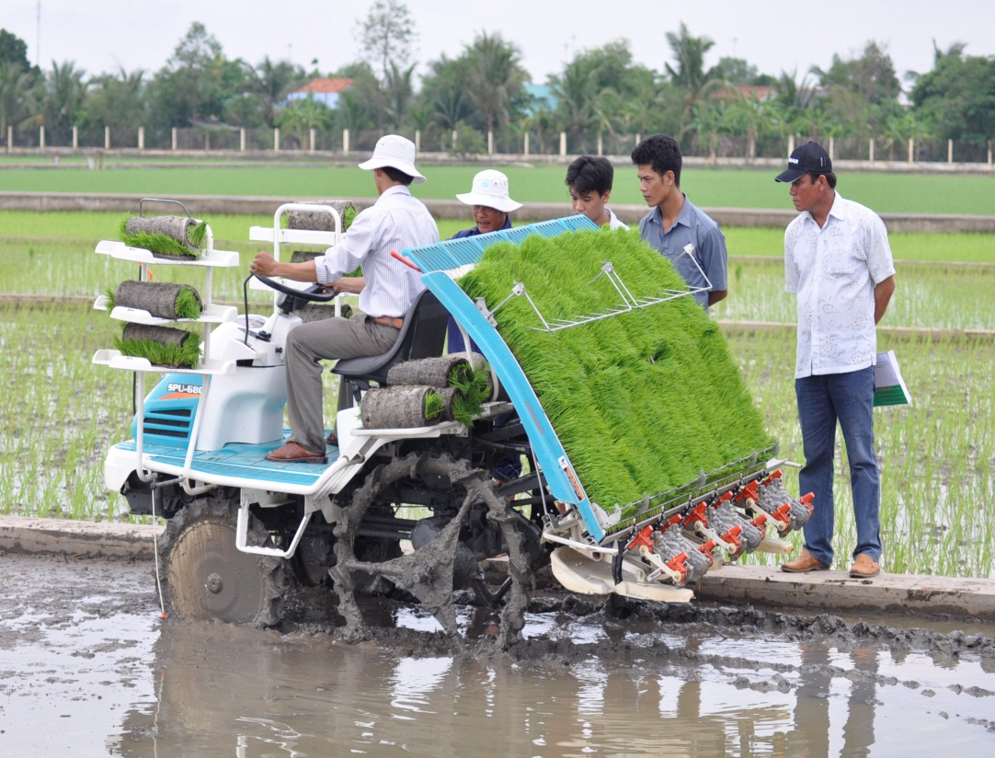
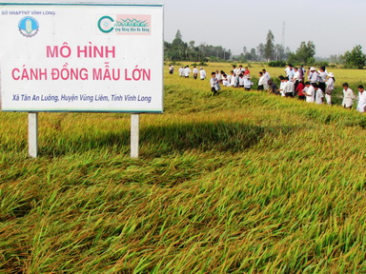
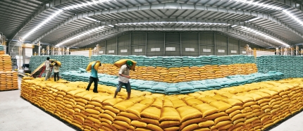
VN từ một nước nhập khẩu lương thực đã trở thành nước xuất khẩu gạo lớn thứ 2 TG
+ 1986: nhập 351 nghìn tấn gạo
+ 1988-1989: Bắt đầu có gạo xuất khẩu
+ 2004: Xuất 3,8 triệu tấn gạo

Slide 12
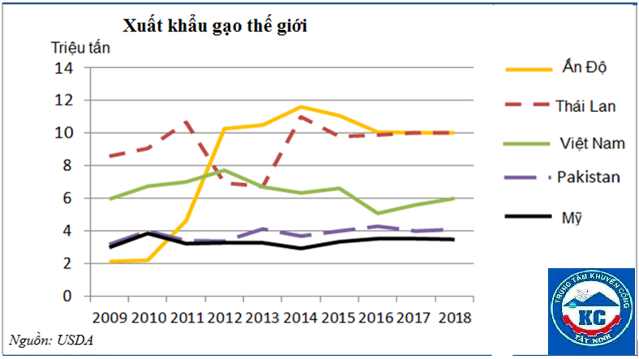

Slide 13
Các loại cây | TD&MNBB | ĐB sông Hồng | Bắc Trung Bộ | DH Nam Trung Bộ | Tây Nguyên | Đông Nam Bộ | ĐBSCL
Lạc |  | X | XX |  | X | X
Đỗ tương | X | X |  |  | X | XX | X
Mía |  |  | X | X |  | X | XX
Bông |  |  |  |  | X | X
Dâu tằm |  |  |  |  | X
Thuốc lá |  |  |  |  |  | X
Cà phê |  |  |  |  | XX | X
Cao su |  |  |  |  | X | XX
Hồ tiêu |  |  | X | X | X | XX
Điều |  |  |  | X | X | XX
Dừa |  |  |  | X |  |  | XX
Chè | XX |  |  |  | X

Slide 14
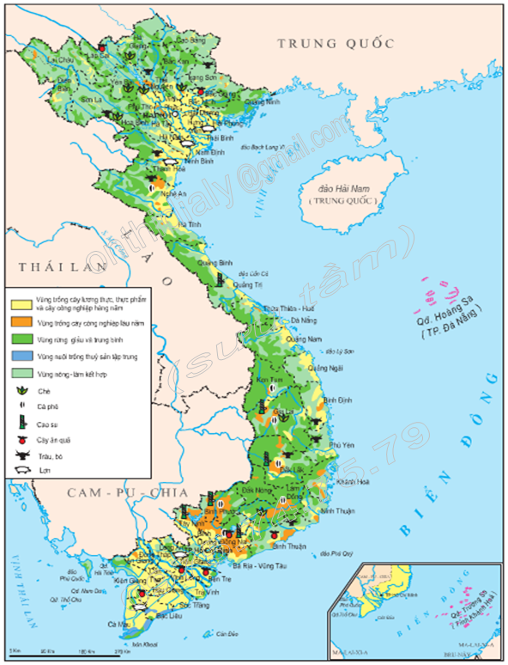
Vùng Tây Nguyên
Vùng Đông Nam Bộ

Slide 15
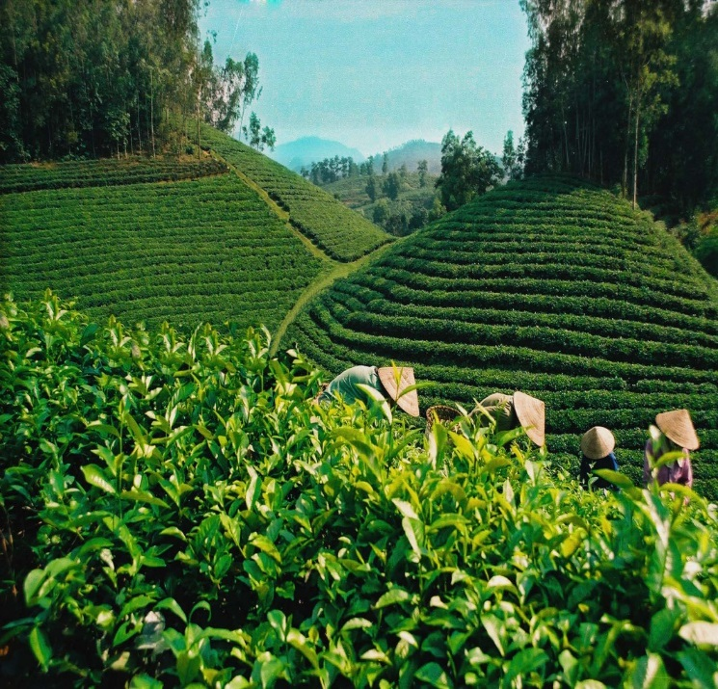
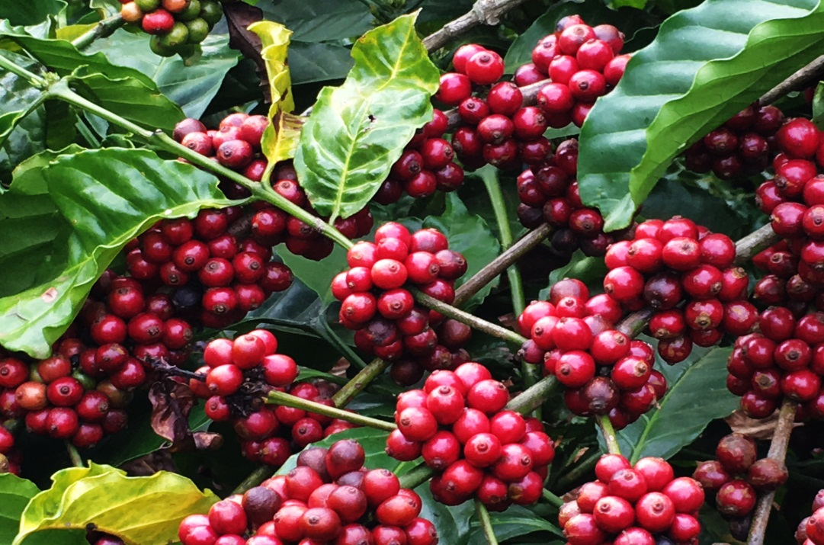
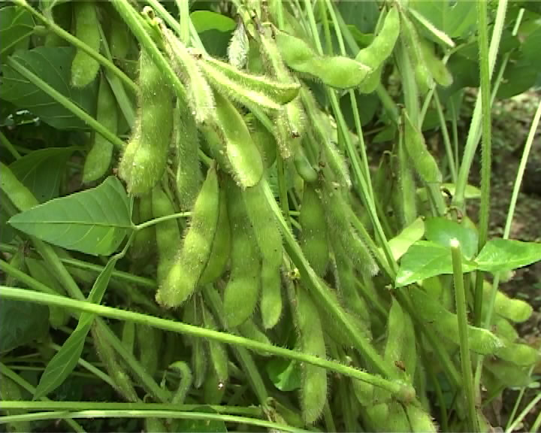
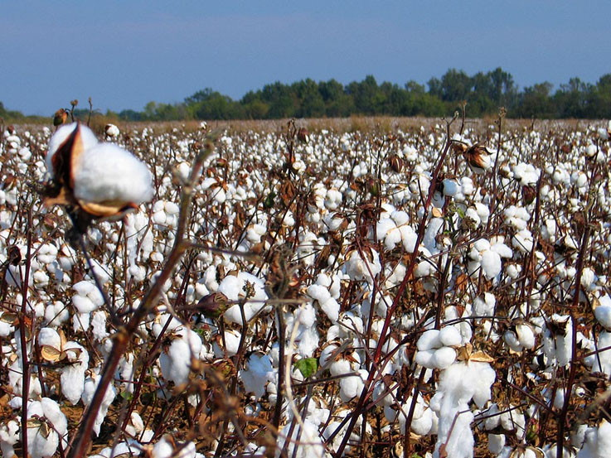
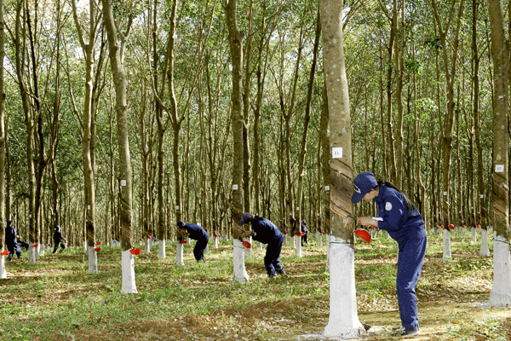
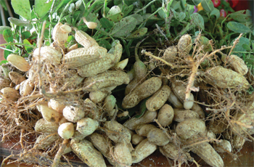
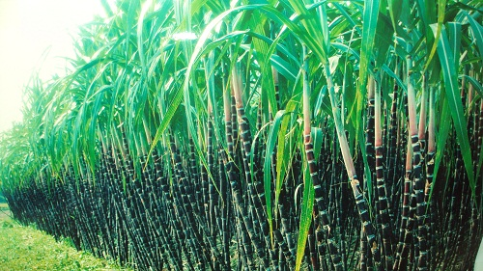
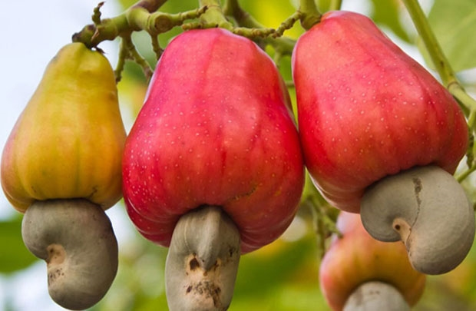
Cây công nghiệp hàng năm

Slide 16
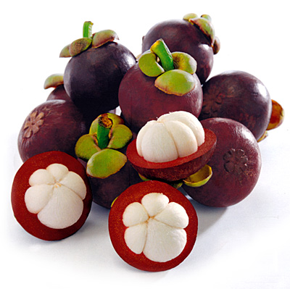
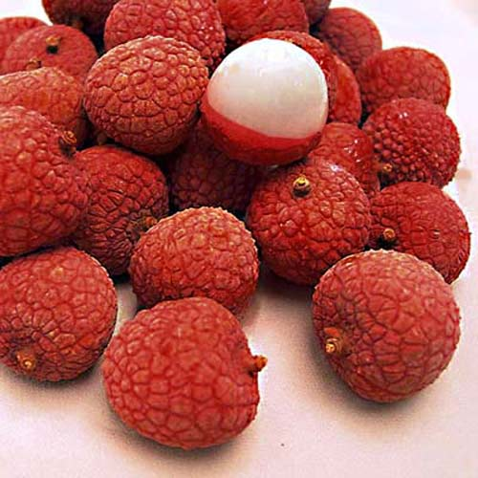
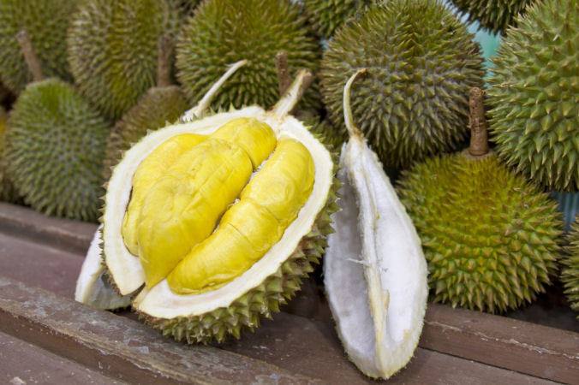
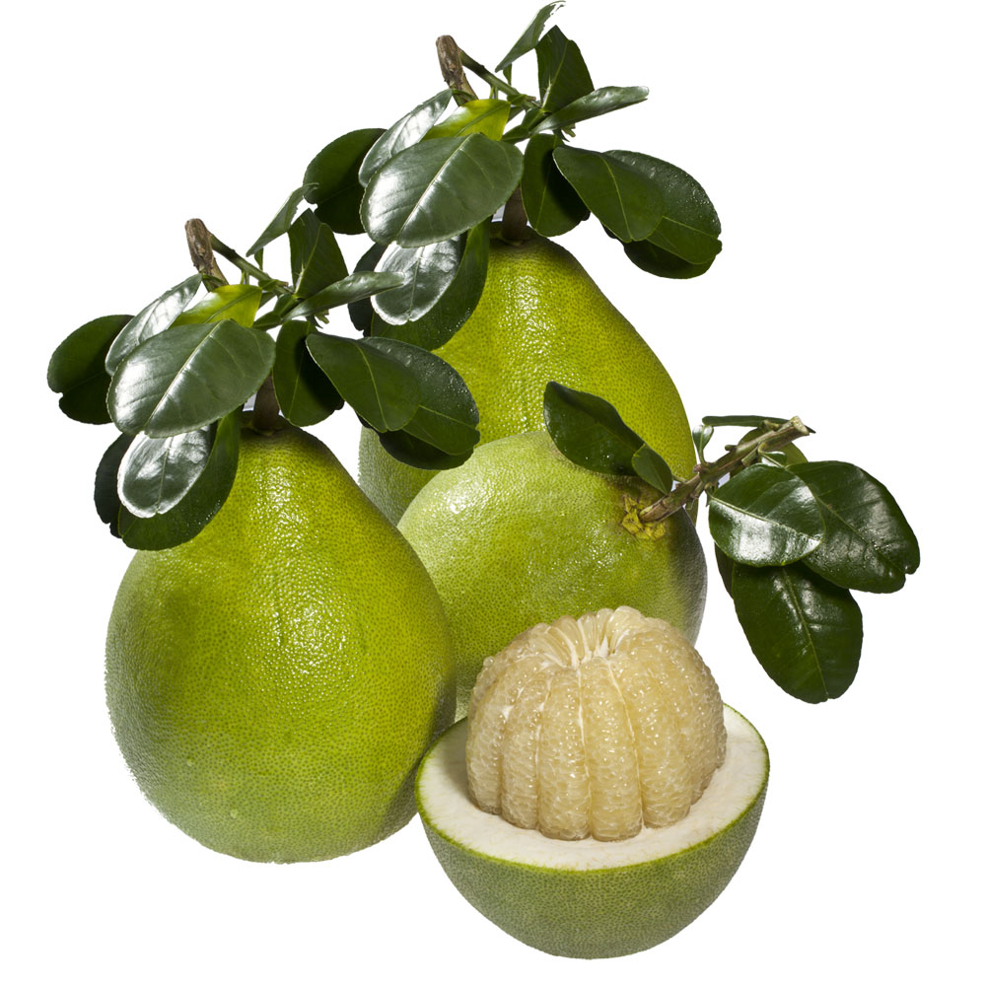
Măng cụt
Vãi thều
Sầu riêng
Bưởi

Slide 17
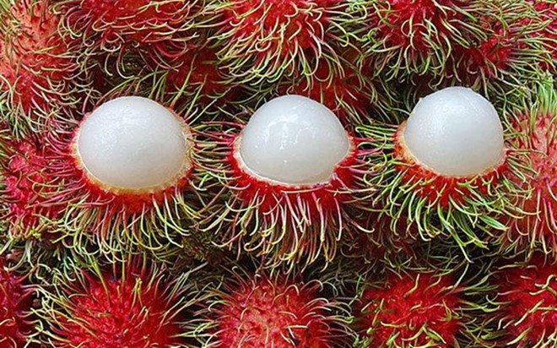
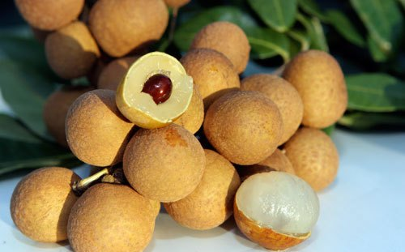
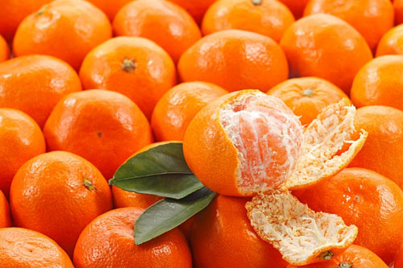
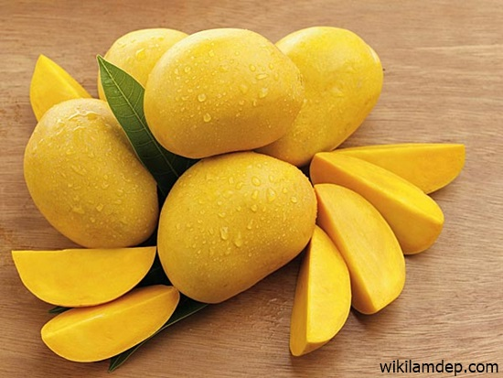
Chôm chôm
Nhãn
Quýt
Xoài

Slide 18
2. Cây công nghiệp
- Nước ta có nhiều điều kiện thuận lợi để phát triển cây công nghiệp nhất là các cây lâu năm, phá thế độc canh trong nông nghiệp và góp phần bào vệ rừng.
- Vùng trồng nhiều cây công nghiệp nhất là: Tây Nguyên, Đông Nam Bộ.
3. Cây ăn quả
- Do nước ta có nhiều điều kiện thuận lợi để trồng được nhiều loại cây ăn quả có giá trị kinh tế cao
- Tập trung trồng nhiều ở Đông Nam Bộ và Đồng bằng sông Cửu Long.

Slide 19
BÀI 8. SỰ PHÁT TRIỂN VÀ PHÂN BỐ NÔNG NGHIỆP
I. Ngành trồng trọt
Năm | 1976 | 1990 | 1995
Trồng trọt | 80,7 | 75,3 | 73
Chăn nuôi | 19,3 | 24,7 | 27
II. Ngành chăn nuôi
- Chiếm tỉ trọng còn thấp trong nông nghiệp,
đàn gia súc, gia cầm tăng nhanh.

Slide 20
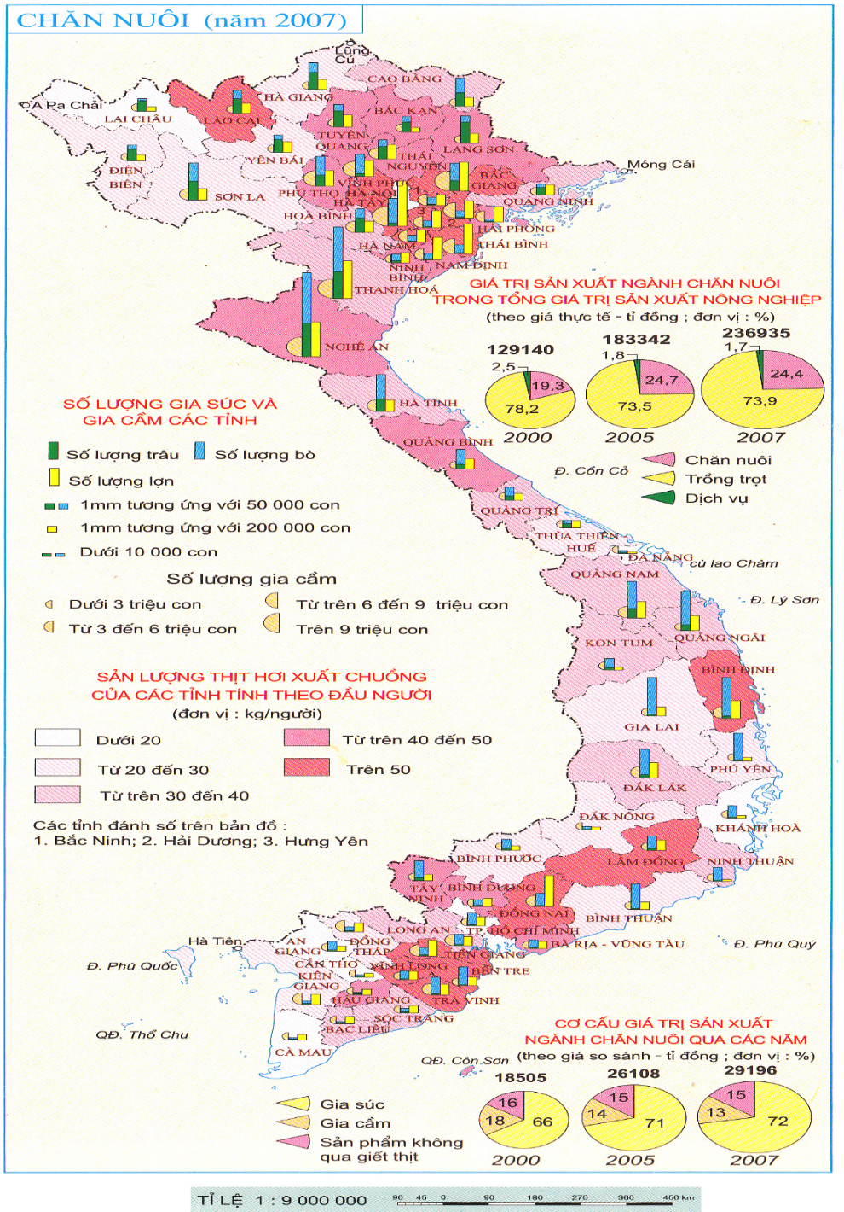
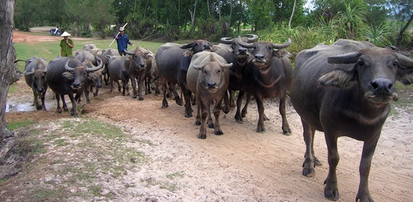
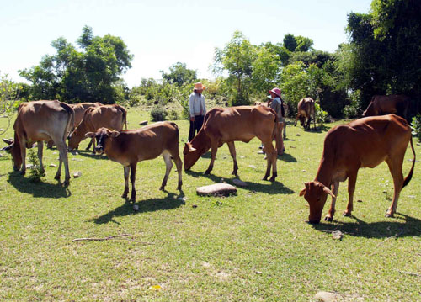
BÀI 8. SỰ PHÁT TRIỂN VÀ PHÂN BỐ NÔNG NGHIỆP
I. Ngành trồng trọt
II. Ngành chăn nuôi
- Chiếm tỉ trọng còn thấp trong nông nghiệp,
đàn gia súc, gia cầm tăng nhanh.
Trâu bò nuôi chủ yếu ở trung du, miền núi,
chủ yếu lấy sức kéo.
Dựa vào Atlat trang 19, hãy xác định các vùng nuôi nhiều trâu, bò nhất ở nước ta

Slide 21
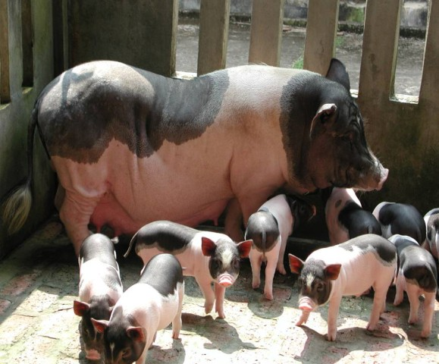
BÀI 8. SỰ PHÁT TRIỂN VÀ PHÂN BỐ NÔNG NGHIỆP
I. Ngành trồng trọt
II. Ngành chăn nuôi
- Chiếm tỉ trọng còn thấp trong nông nghiệp,
đàn gia súc, gia cầm tăng nhanh.
Trâu bò nuôi chủ yếu ở trung du, miền núi,
chủ yếu lấy sức kéo.
- Lợn, gia cầm nuôi ở đồng bằng (nhất là hai đồng bằng lớn) nơi có nhiều lương thực và đông dân .
Dựa vào Atlat trang 19, hãy cho biết chăn nuôi lợn tập trung ở những vùng nào

Slide 22
LUYỆN TẬP
Câu 1. Nối ý ở cột A với cột B sao cho đúng
A. Vùng | B. Sản phẩm
1/ Đông Nam Bộ | a. Chè
2/ ĐB sông Cửu Long | b. Cao su, hồ tiêu, hạt điều
3/ Trung du và miền núi Bắc bộ | c. Dừa và mía
4/ Tây nguyên | d. Lạc
 | e. Cà phê
Trả lời: 1- b; 2- c; 3- a; 4- e

Slide 23
LUYỆN TẬP - VẬN DỤNG
https://www.plickers.com/

